Slide 1
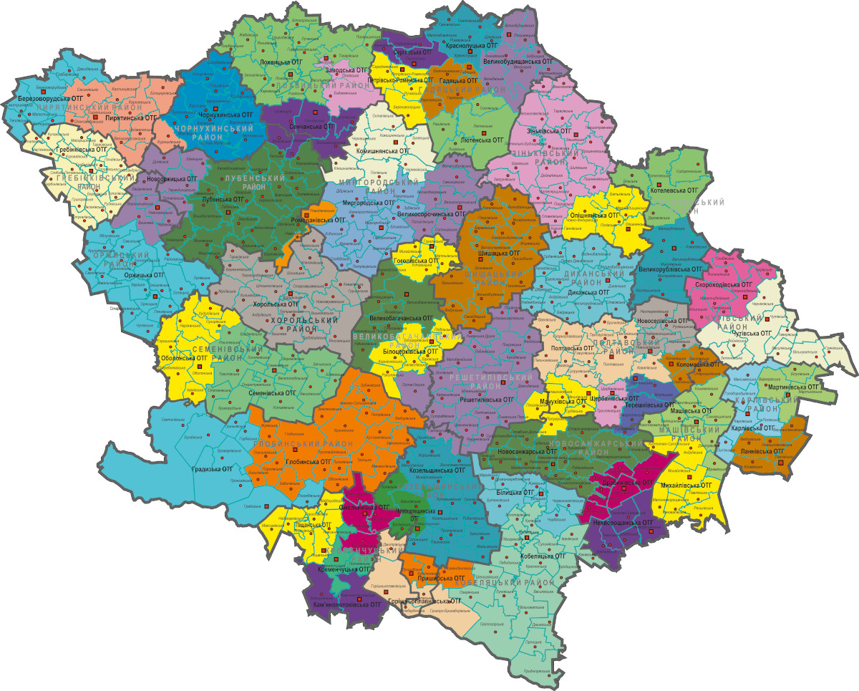
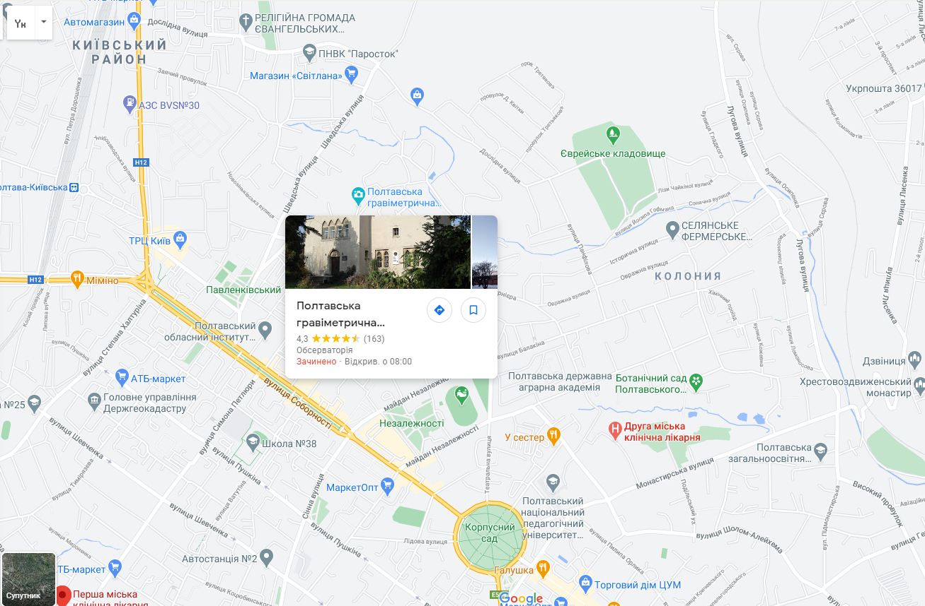
Наукові установи полтавщини
Краєзнавчий матеріал на уроках АСТРОНОМІЇ

Slide 2
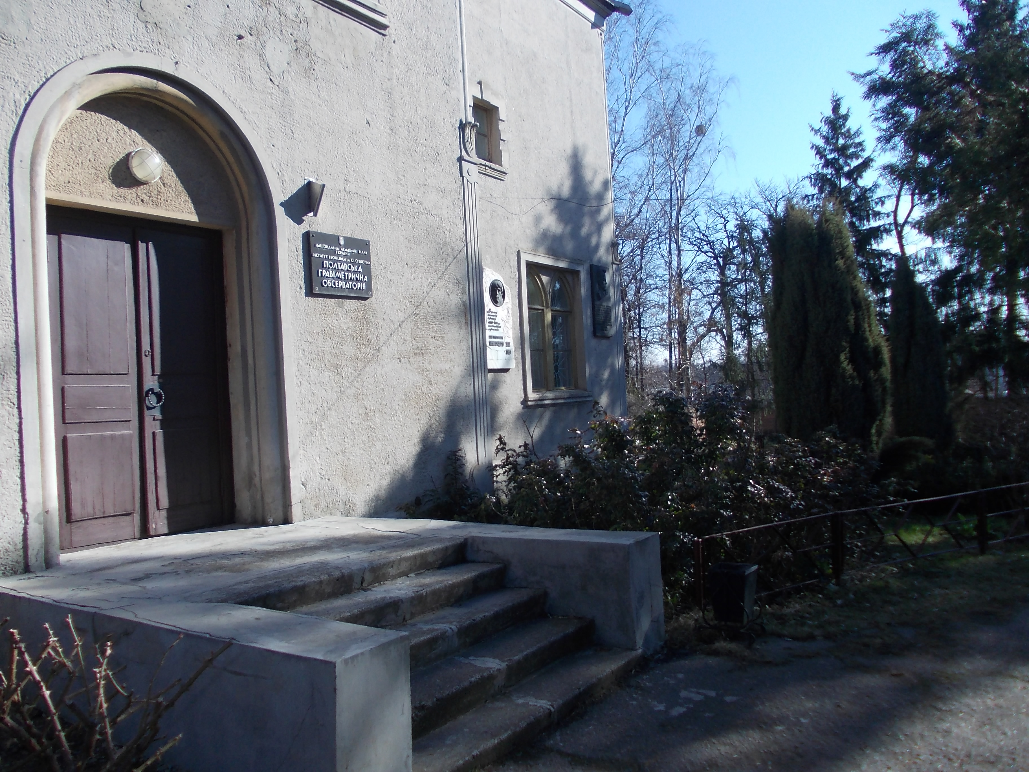
Полтавська гравіметрична обсерваторія
Інституту геофізики імені С.І.Субботіна НАН України
Виконав: вчитель фізики та астрономії
Степненського НВК Коломацької ОТГ
Заєць Ю.А.

Slide 3
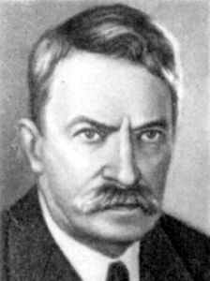
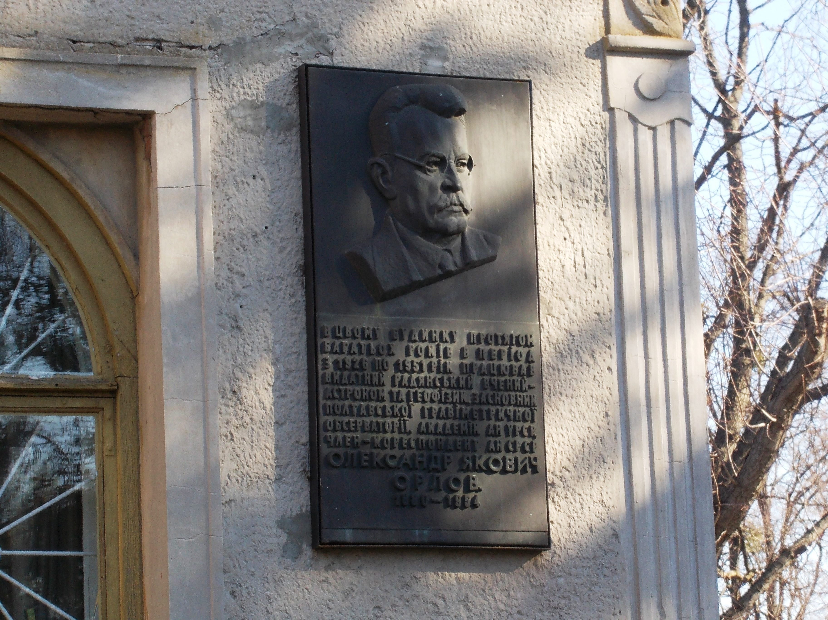
Заснування обсерваторії
Полтавська гравіметрична обсерваторія, заснована у 1926 році з ініціативи відомого астронома і геофізика Олександра Яковича Орлова (23.03.1880 - 28.01.1954)
На фасаді будинку ПГО у 1984 р. встановлено меморіальну дошку О. Я. Орлову (скульптор В. І. Білоус)

Slide 4
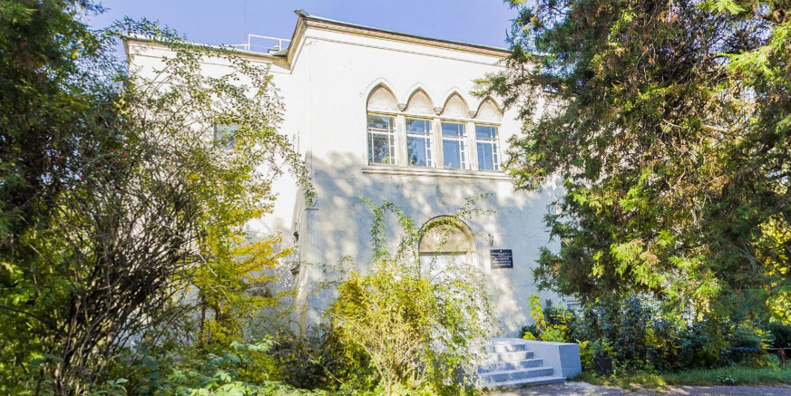
ІСТОРІЯ
Спочатку Полтавська гравіметрична обсерваторія підпорядковувалась Українській Головній палаті мір та ваг.
У 1936 р. передана Академії наук УРСР.
З 1964 р. увійшла до складу Інституту геофізики ім. С. І. Субботіна як філіал цього інституту.

Slide 5
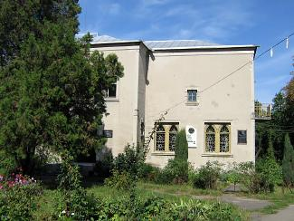
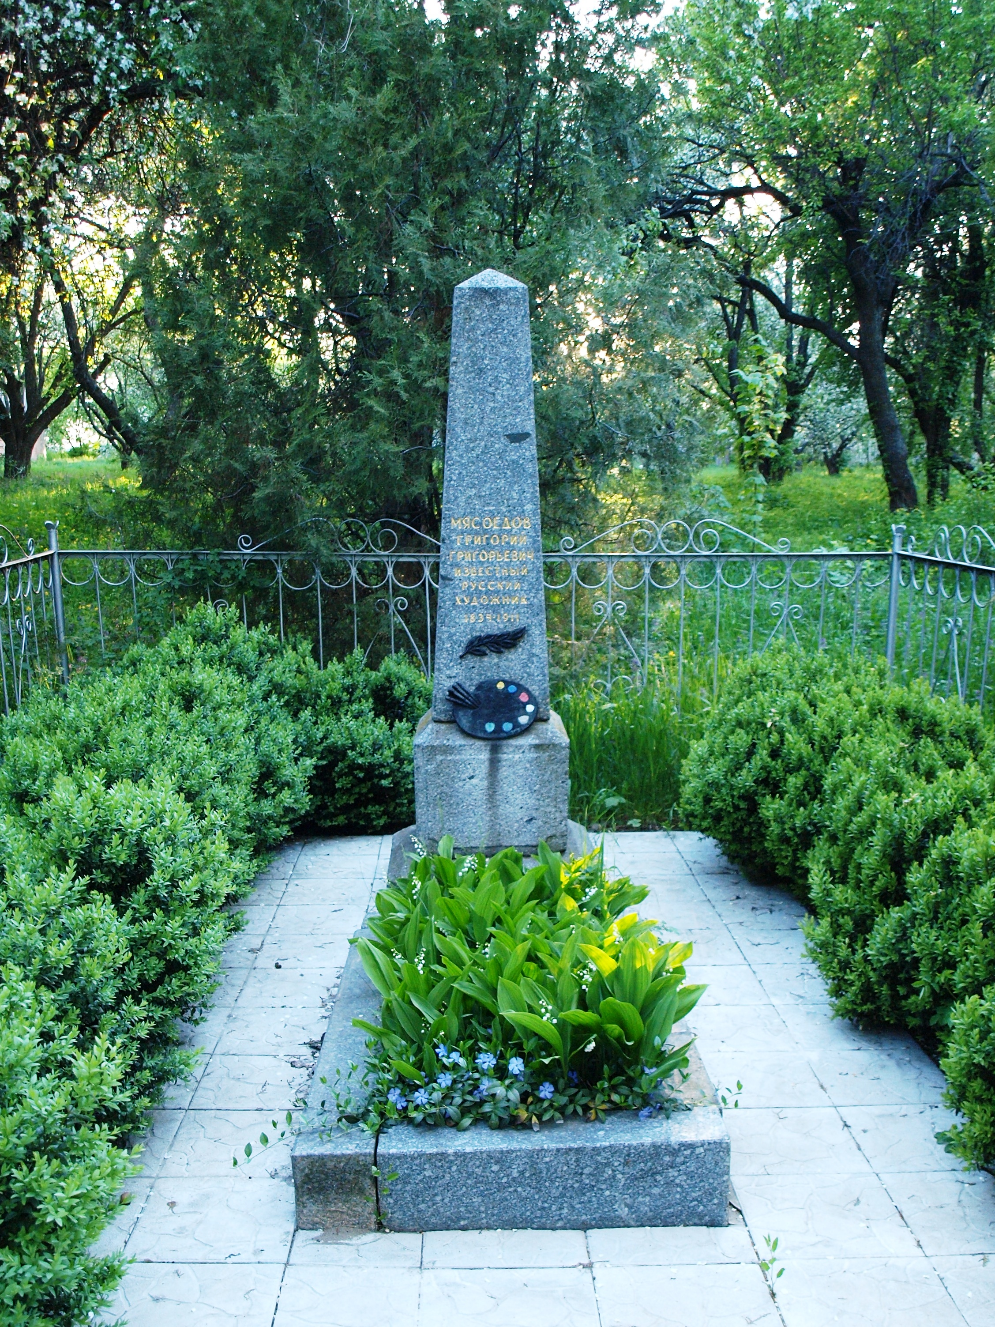
Розташування обсерваторії
Будинок, у якому розміщується обсерваторія, належав всесвітньо відомому художнику Григорію Мясоєдову. Він був побудований на початку 20-го століття, а сам художник похований неподалік.

Slide 6
Основними напрямами наукової діяльності ПГО є:
Вивчення динаміки земної кори та сили тяжіння на основі геодезичних та геофізичних спостережень.
Геофізичні дослідження з проблеми прогнозу землетрусів.
Вивчення обертового руху Землі та пов’язаних з ним геодинамічних явищ методами космічної геодезії та оптичної астрометрії.
Вивчення джерел космічного радіовипромінювання у декаметровому діапазоні радіохвиль.

Slide 7
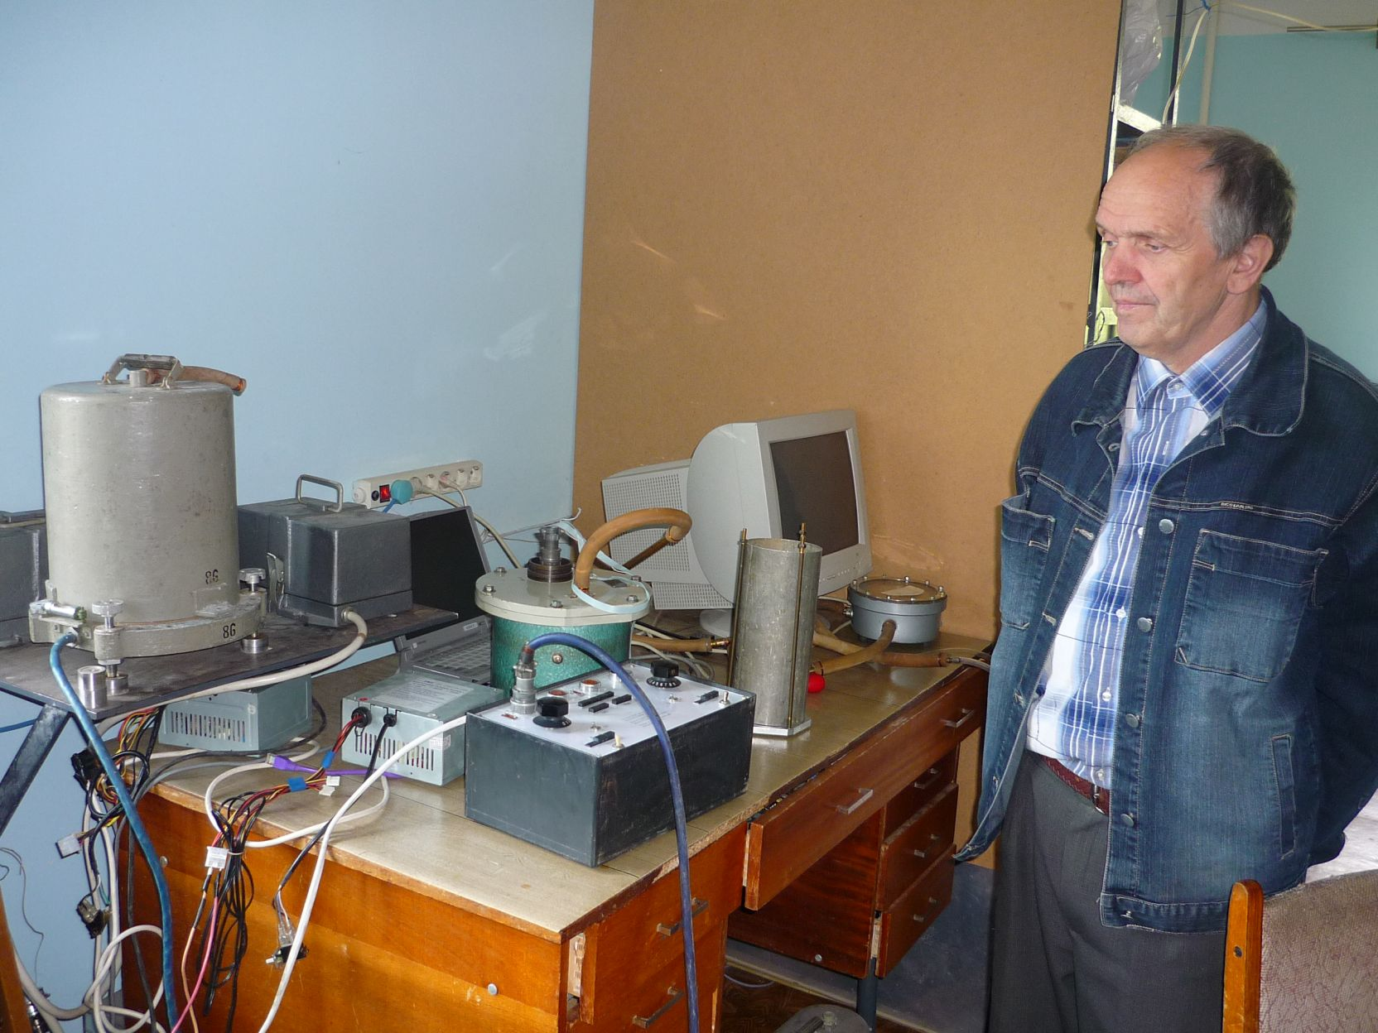
Відділи обсерваторії
ЛАБОРАТОРІЯ ДЕКАМЕТРОВОЇ
РАДІОАСТРОНОМІЇ
У відділі досліджують динаміку земної поверхні під дією варіацій зовнішніх гідрометеорологічних чинників на трьох геодинамічних мікрополігонах. На них здійснюється комплексний моніторинг переміщень верхнього шару земної поверхні на основі геодезичних, екстензометричних та нахиломірних спостережень сумісно з метеорологічними.
Дані GPS-спостережень використовуються Міжнародною службою обертання Землі.
ВІДДІЛ ГЕОДИНАМІКИ
На радіотелескопі УРАН-2, який є другим у світі за чутливістю декаметровим інструментом, спільно з Радіоастрономічним та Фізико-механічним інститутами НАН України досліджується тонка кутова просторова структура та спектри космічних радіоджерел, радіовипромінювання Сонця та Юпітера. Моніторинг радіовипромінювання Сонця, який вперше в Україні розпочато на УРАН-2 у 2005 році, відкриває широкі можливості застосування результатів цих спостережень у програмі «Космічна погода».

Slide 8
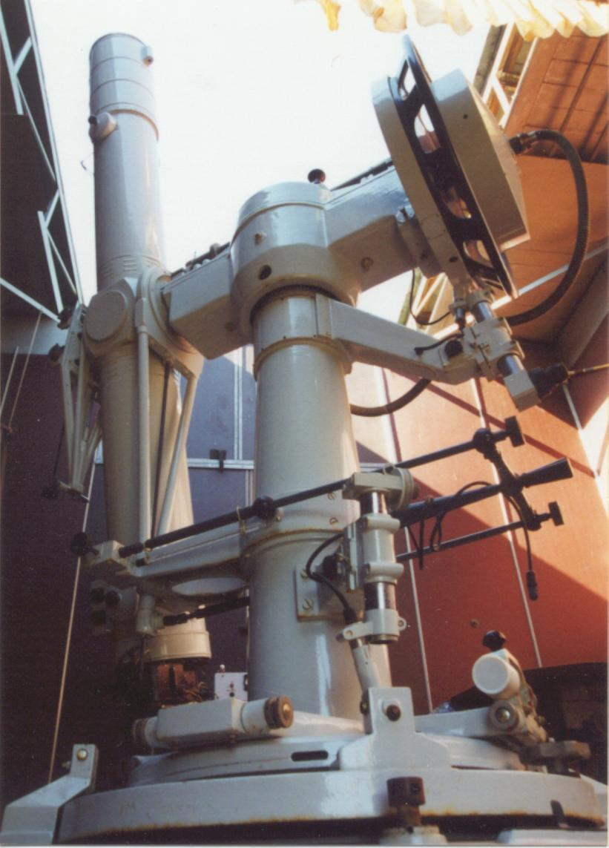
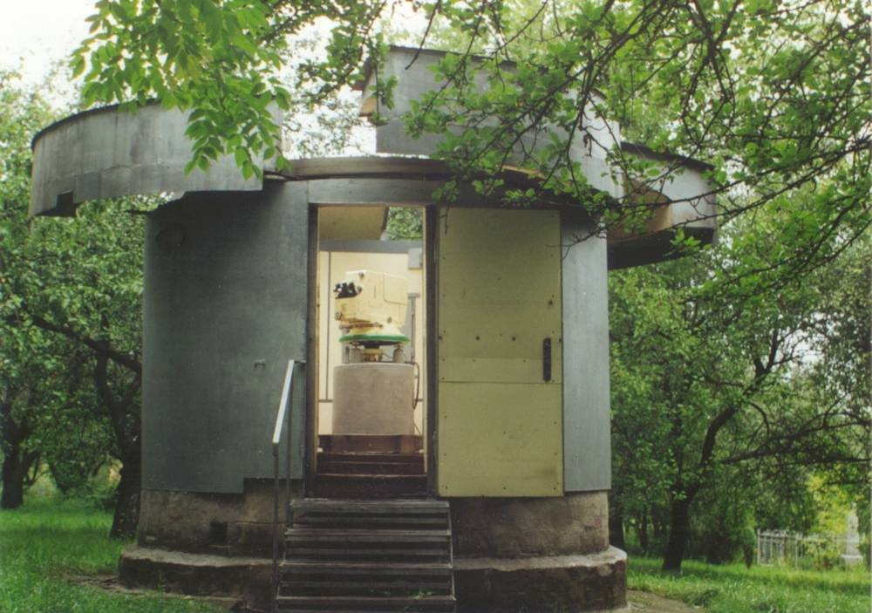
СПОСТЕРЕЖЕННЯ
З 1939 р. в обсерваторії здійснювались астрономічні спостереження за змінами широти Полтави за допомогою кількох інструментів - зеніт-телескопів Цейсса та Бамберга, призмовї астролябії Данжона, зеніт-телескопу ЗТЛ-180. Результати цих спостережень дозволили одержати важливі фундаментальні дані про рух земних полюсів, вивчити деякі тонкі ефекти обертання Землі

Slide 9
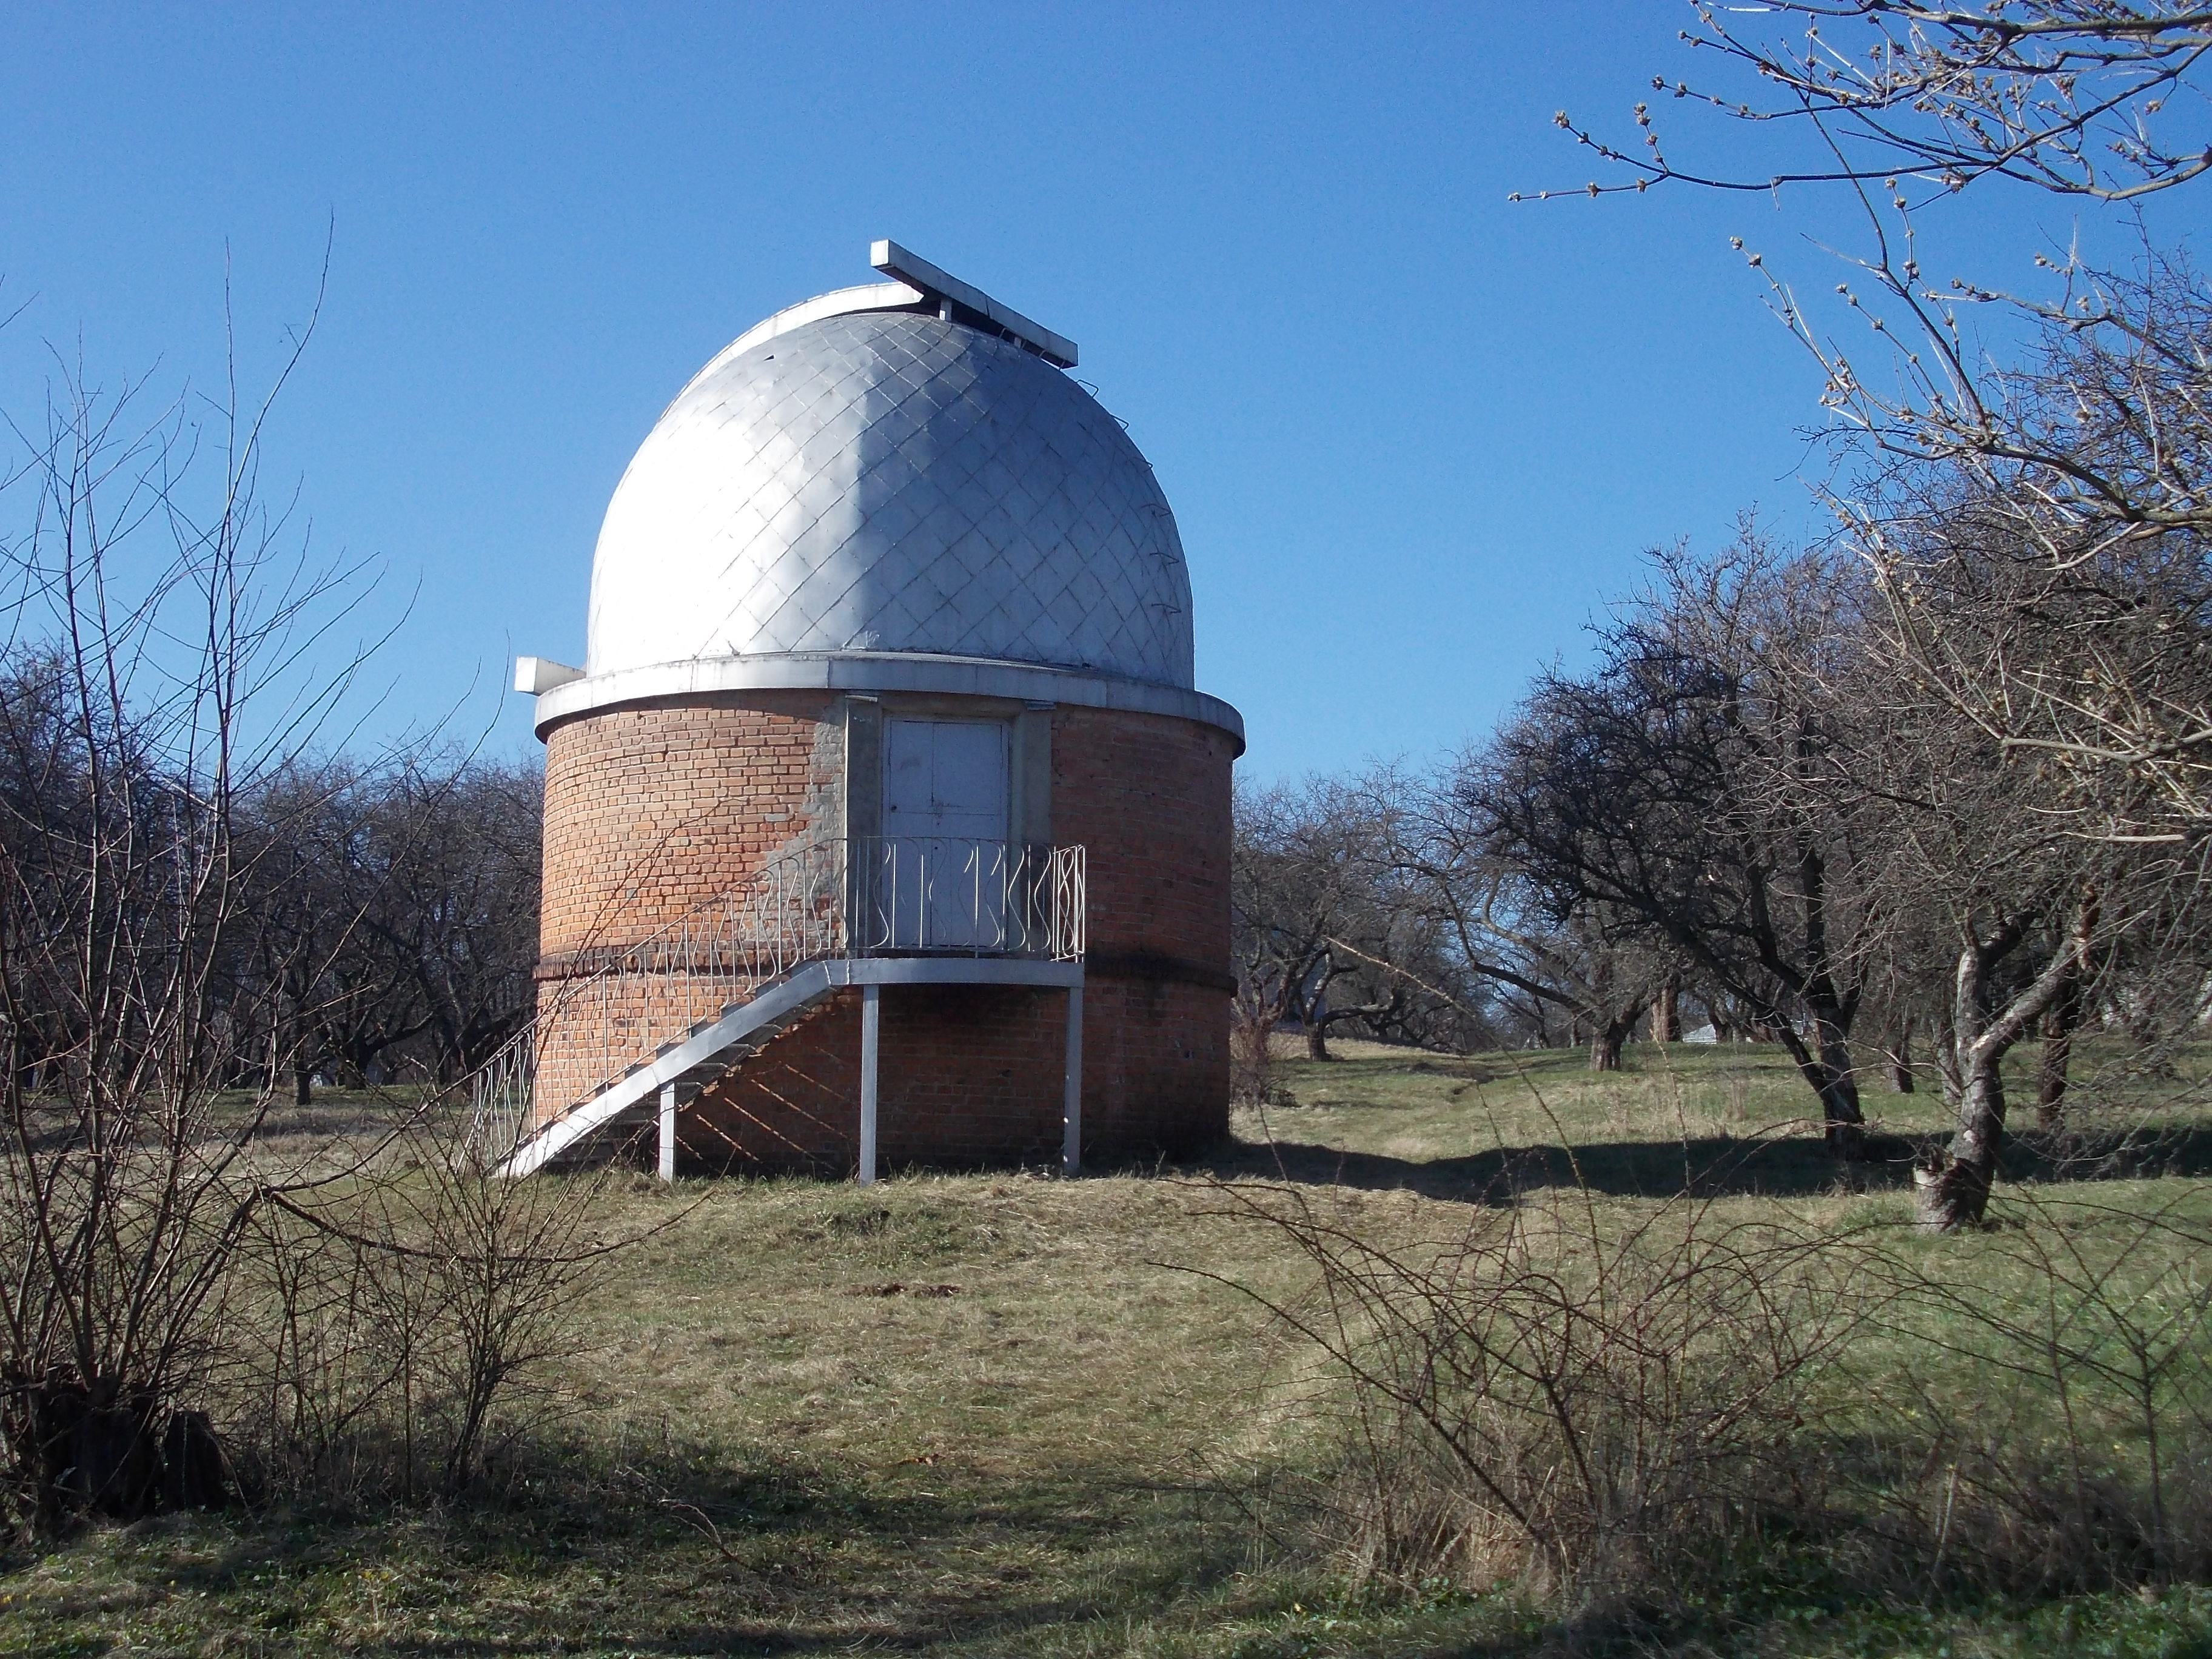
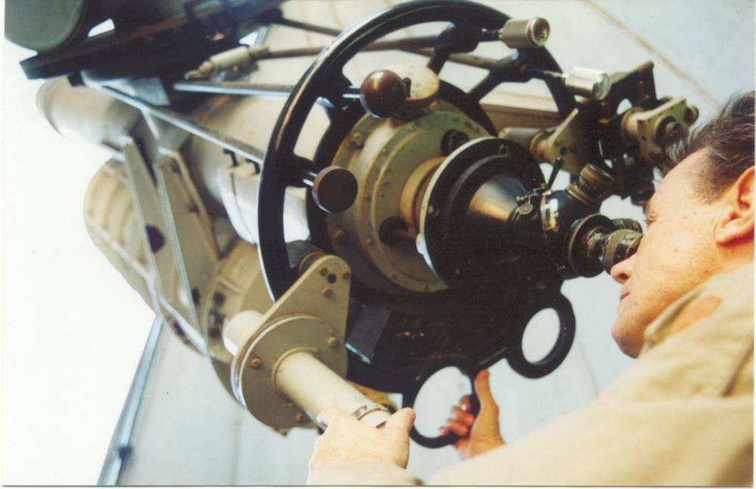
сПОСТЕРЕЖЕННЯ
На телескопі АВР-2 ведуться візуальні спостереження покриття зірок Місяцем (з 1964 р.), які виконуються в рамках відповідної міжнародної служби незмінним спостерігачем Сінческулом Борисом Пилиповичем уже більше 40 років.

Slide 10
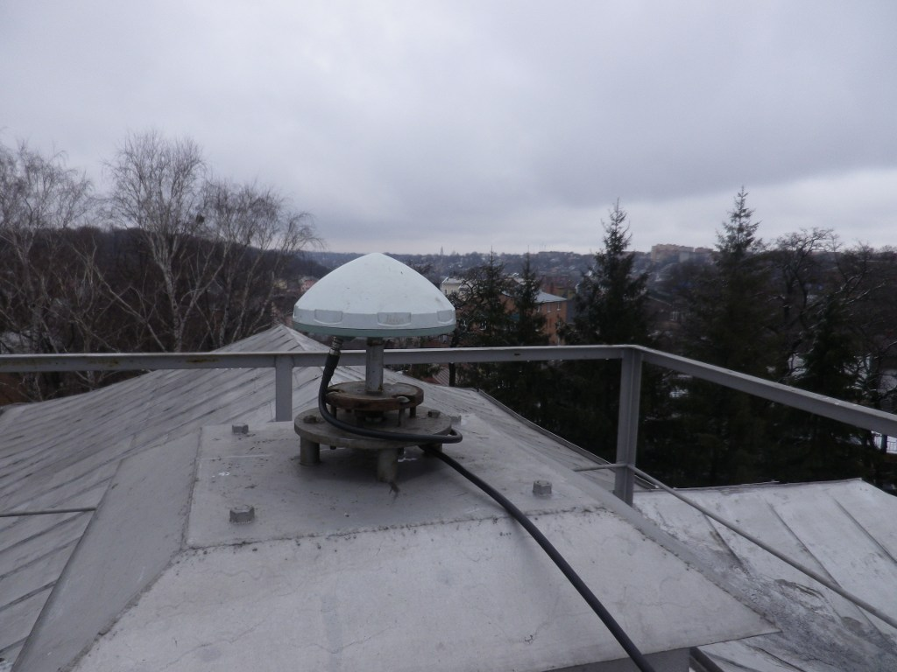
СПОСТЕРЕЖЕННЯ
Протягом 1997-2000рр. в Полтавській гравіметричній обсерваторії були проведені підготовчі роботи по створенню перманентного пункту GPS-визначень координат, а в липні 2001 року при підтримці Головної астрономічної обсерваторії НАН України та Науково-дослідним інститутом геодезії і картографії розпочались успішні GPS-спостереження. Станція розташована на даху головного корпусу ПГО

Slide 11
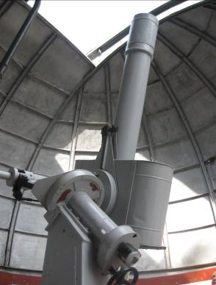
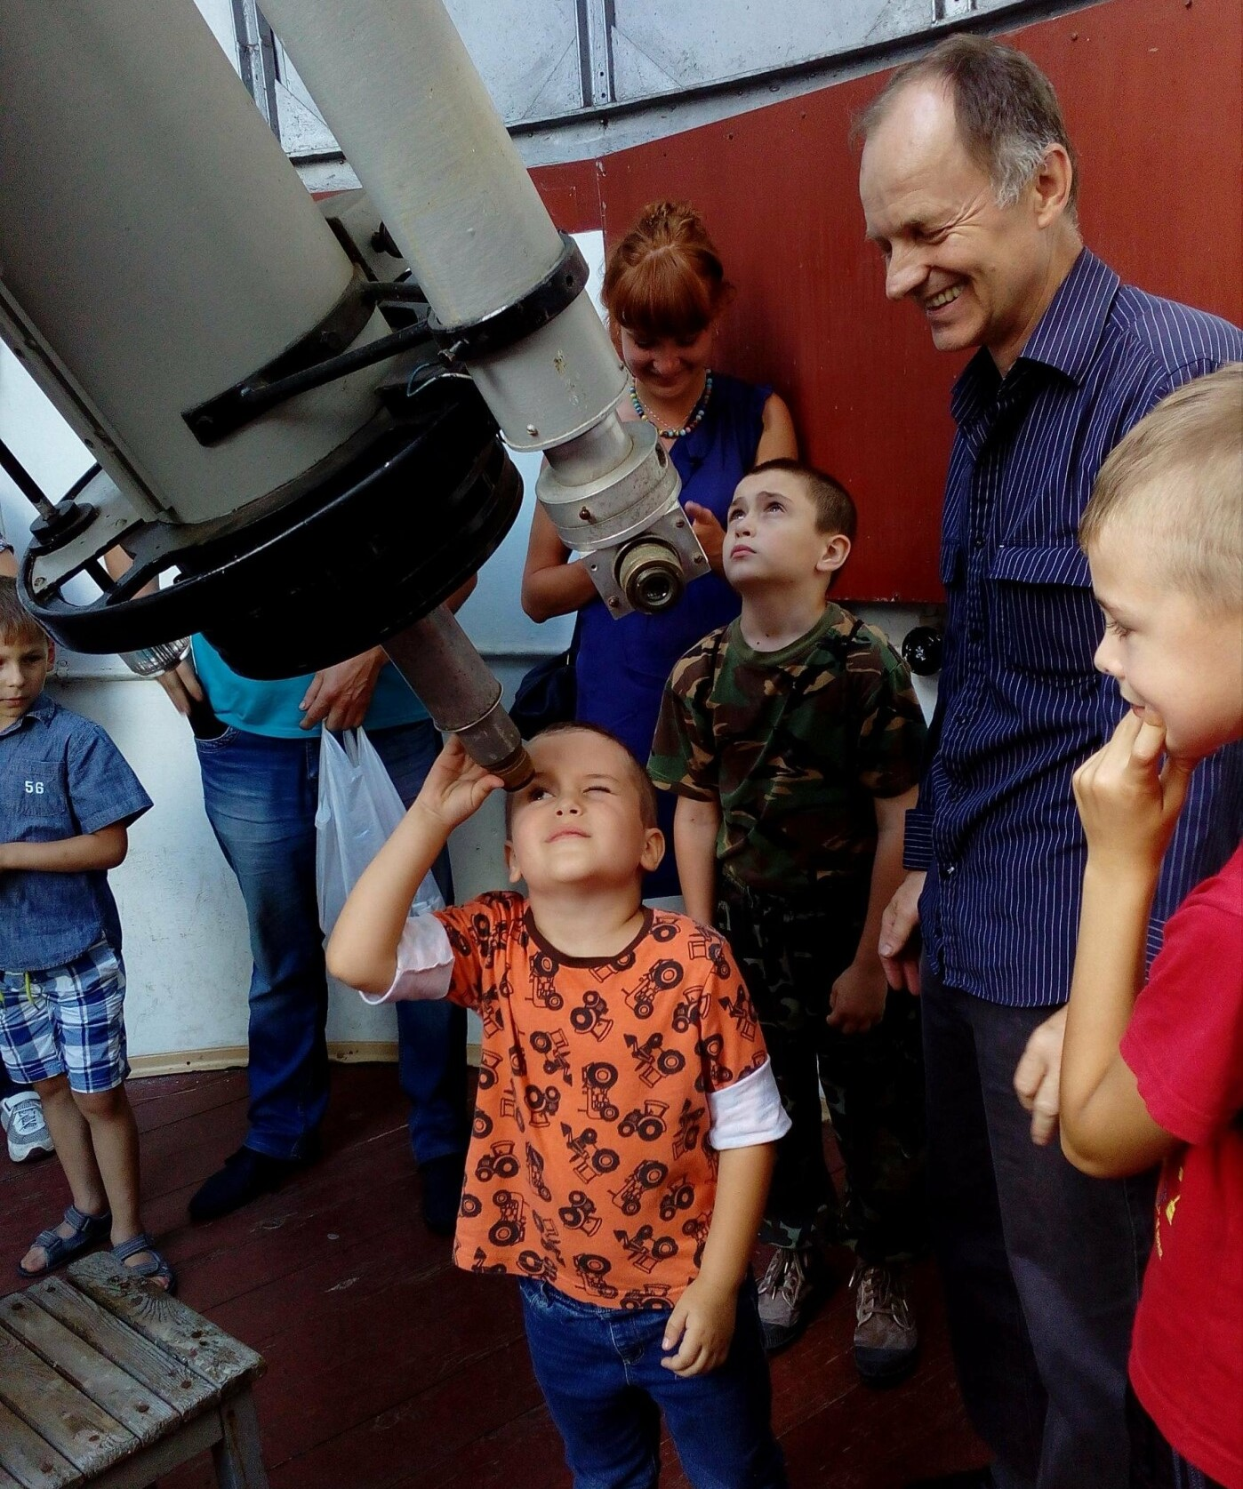
СПОСТЕРЕЖЕННЯ
Телескоп-астрограф, на якому проводяться екскурсії для відвідувачів

Slide 12
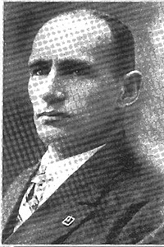
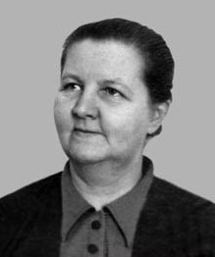
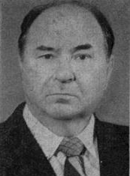
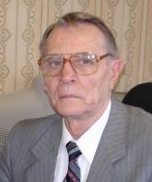
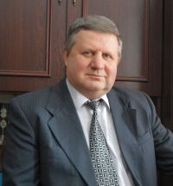
Директори ПГО
1926–1934 — Орлов О. Я.,
1934–1937 — Нечипоренко П. К.,
1938–1951 — Орлов О. Я.,
1951–1969 — Аксентьєва З. М.,
1969–1982 — Панченко М.І.,
1982–2016 — Булацен В.Г.,
з 2017 — Лубков М.В.

Slide 13
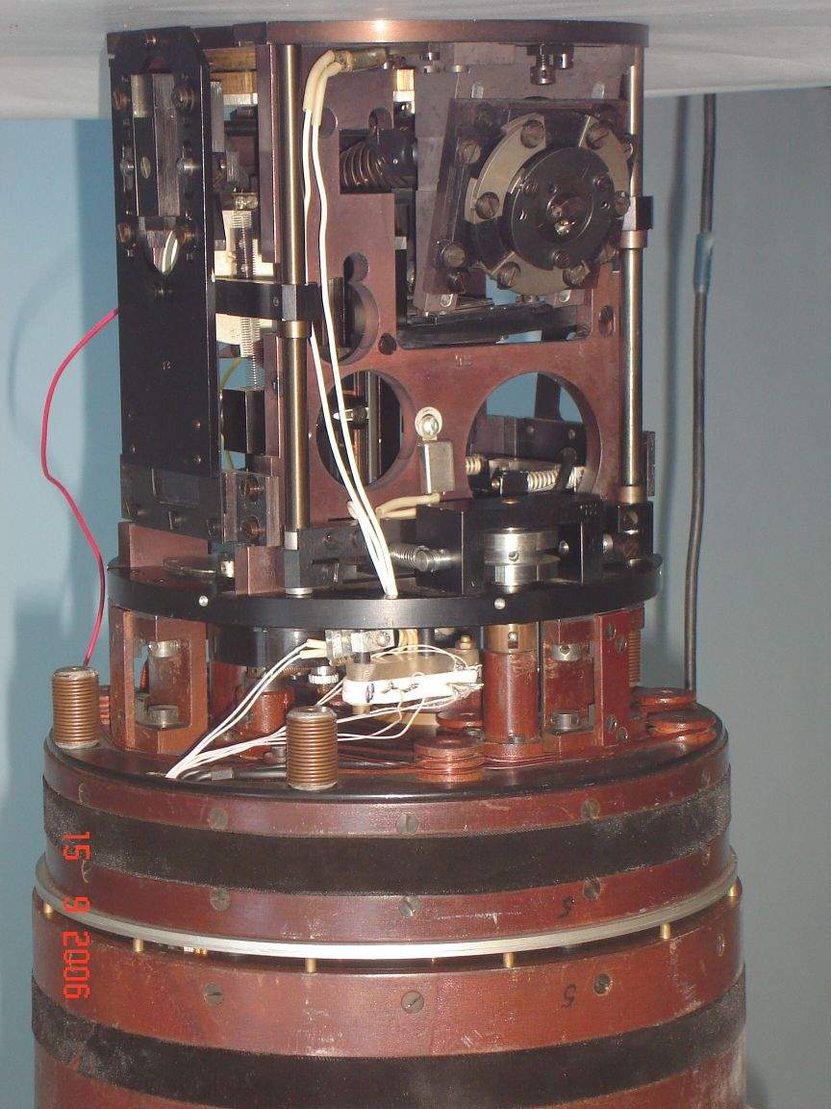
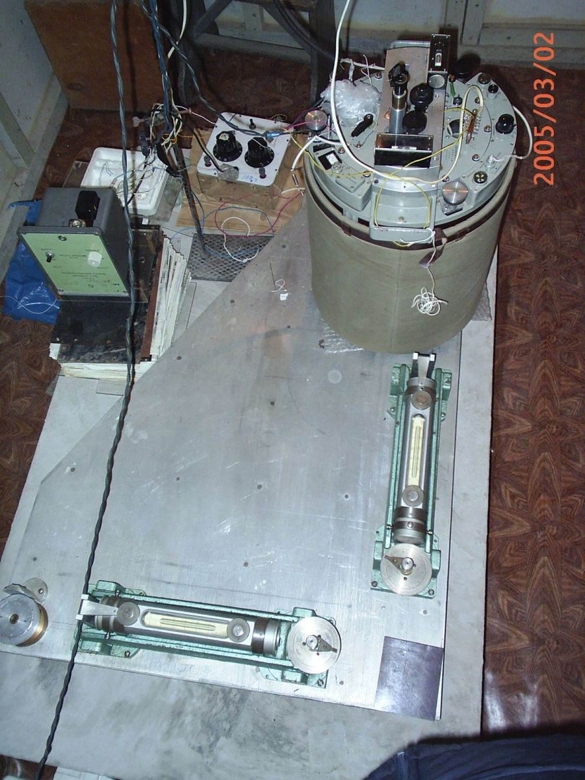
ІНСТРУМЕНТИ ОБСЕРВАТОРІЇ
Свердловинний нахиломір, виготовлений у ПГО
Експериментальний балістичний гравіметр БГУ, виготовлений у ПГО
GPS-станція
Зеніт-телескоп Цейсса
Зеніт-телескоп Бамберга
Зеніт-телескоп ЗТЛ-180
Астролябія OPL
Автоматичний візуальний рефрактор АВР-2
Радіотелескоп УРАН-2

Slide 14
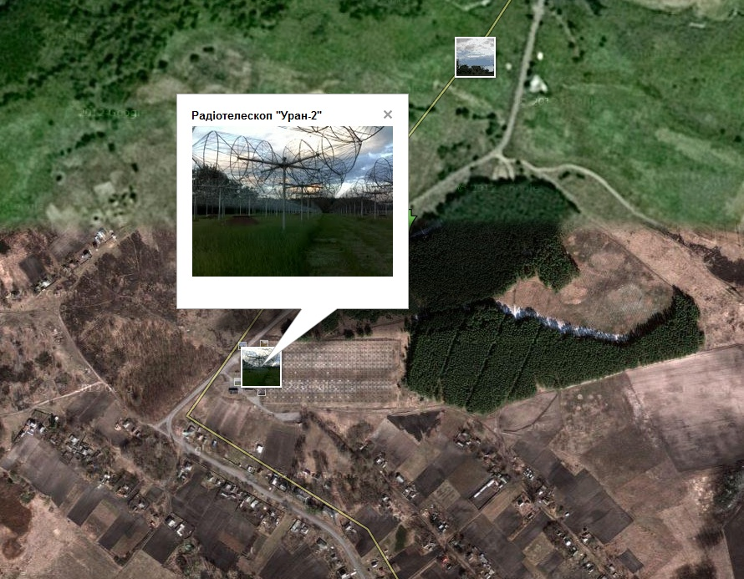
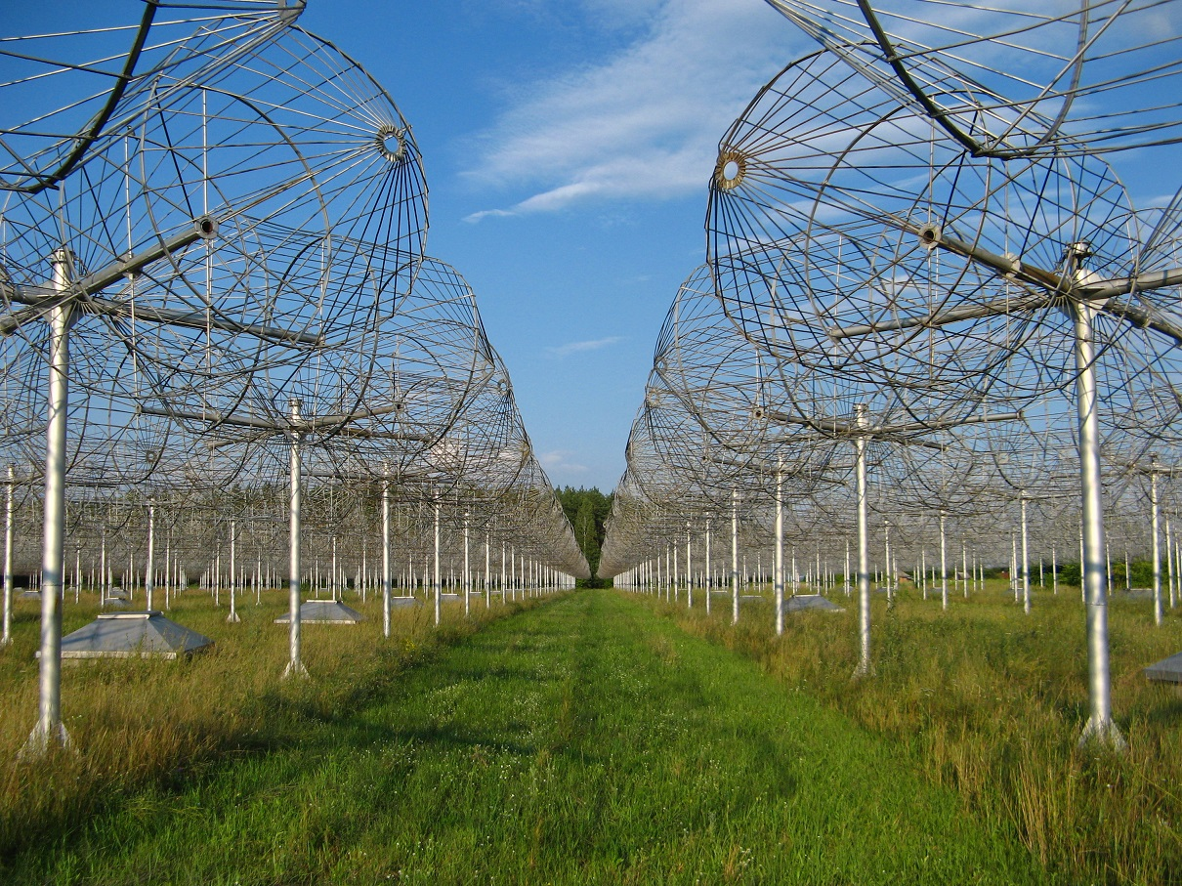
Радіотелескоп УРАН-2
В Полтавській гравіметричній обсерваторії, у 1992 році побудовано і введено в дію радіотелескоп УРАН-2, який є складовою частиною системи наддовгобазової радіоінтерферометрії Національної академії наук України. УРАН-2 знаходиться в 21 км від Полтави: в селі Степанівка Полтавського району https://www.youtube.com/watch?v=QR1yKjWlQDI

Slide 15
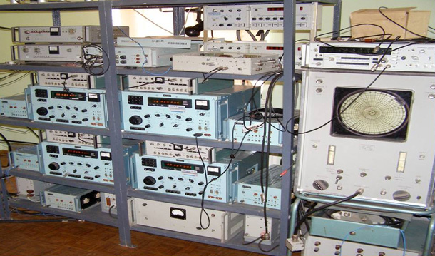
Радіотелескоп УРАН-2
За участь у циклі робіт «Розробка принципів наддалекої низькочастотної інтерферометрії, створення мережі радіоінтерферометрів для космічних досліджень і спостереження на ній» співробітники обсерваторії (В. Г. Булацен, А. І. Браженко) одержали в 1997 р. Державну премію України в галузі науки і техніки.

Slide 16
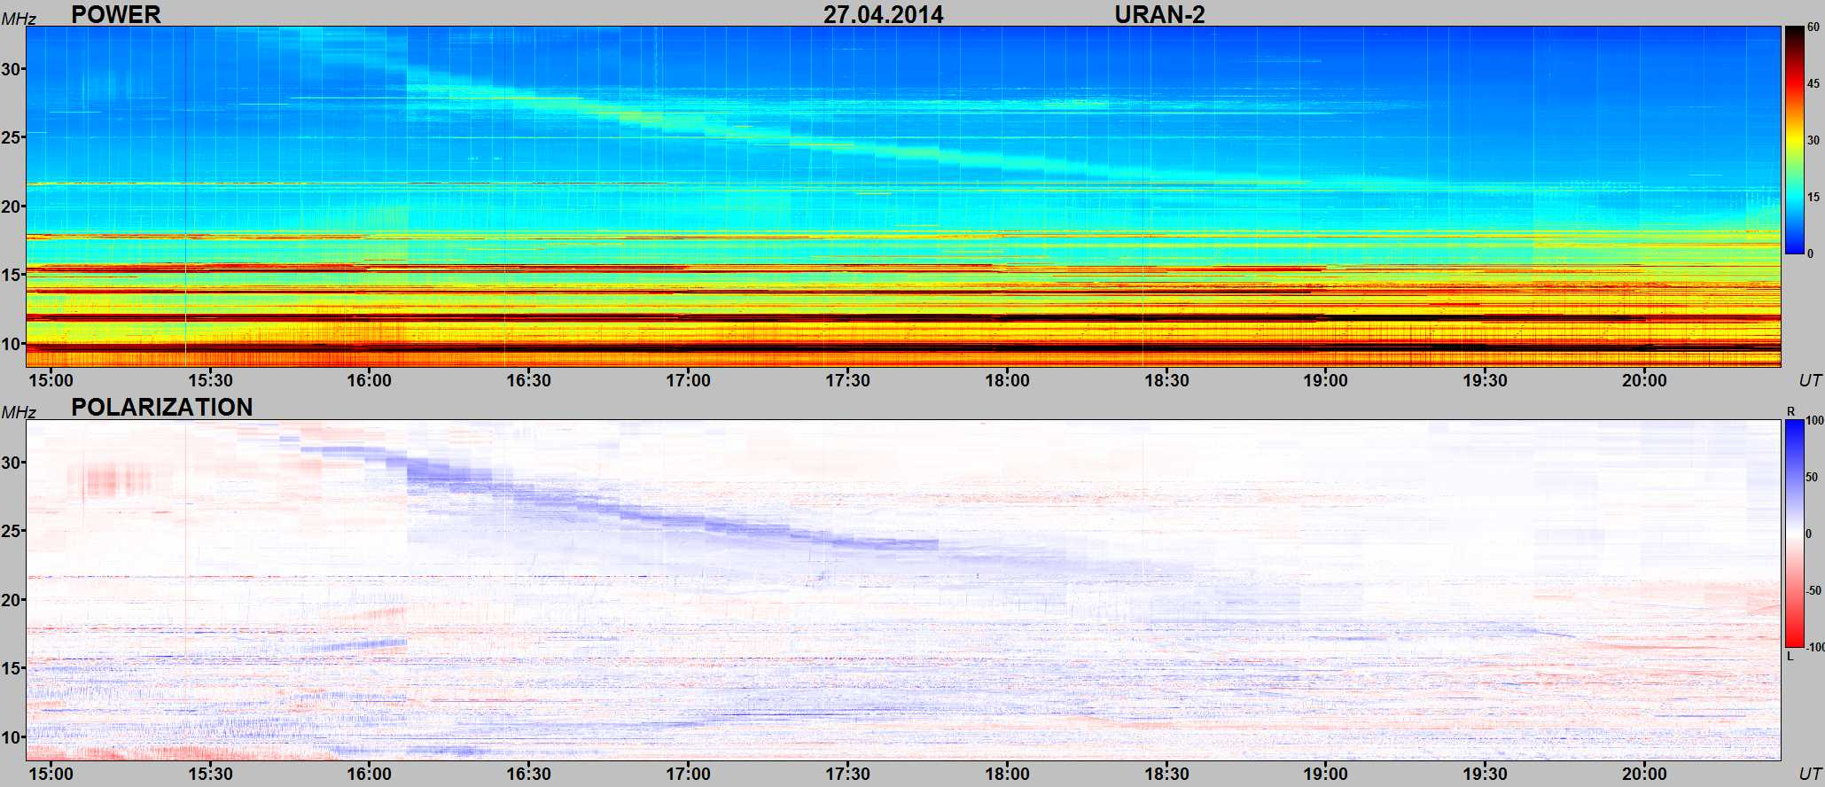
Радіотелескоп УРАН-2
На основі постійного удосконалення технічних можливостей радіотелескопу УРАН-2 у останні роки значно розширено діапазон досліджень — розпочато моніторинг радіовипромінювання Сонця, поляриметричні дослідження радіовипромінювання космічних об'єктів. Оснащення радіотелескопу УРАН-2 широкосмуговим приймально-реєструючим обладнанням нового покоління дасть змогу і надалі зберегти світовий рівень та пріоритет української радіоастрономії. Дослідження на УРАН-2 виконуються у кооперації з вітчизняними та зарубіжними науковими установами.
Сонце
Юпітер

Slide 17
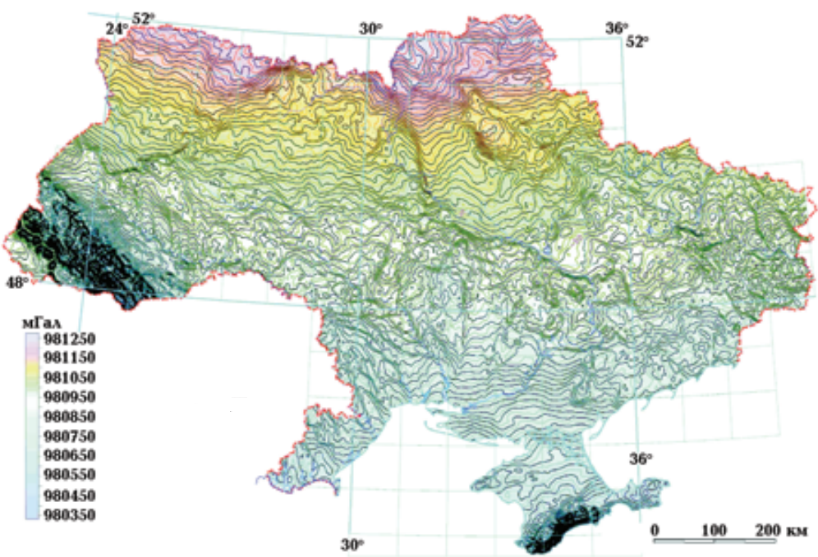
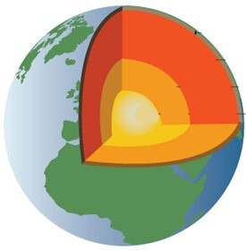
Досягнення ПГО
Створення гравіметричної карти України
Вперше у світі за астрономічними спостереженнями Полтавської гравіметричної обсерваторії обчислена добова нутація, що підтвердило наявність рідинного ядра Землі
На підставі багаторічних спостережень динаміки земної поверхні розроблена методика прогнозування сезонних вертикальних рухів шарів ґрунтів виключно за даними атмосферних опадів
Полтавський ряд спостережень яскравих зірок не має аналогів у світовій практиці широтних спостережень

Slide 18
Джерела інформації:
1. Полтавська гравіметрична обсерваторія
http://pgo.geoplanet.org/index.html
2. Національна академія наук україни
http://www.nas.gov.ua/UA/Org/About/Pages/default.aspx?OrgID=0000535
3. Вікіпедія
https://cutt.ly/gjx5QR0
4. Інститут геофізики ім. С.І.Субботіна
http://www.igph.kiev.ua/ukr/structure/poltava.html

